Slide 1
Муниципальное бюджетное образовательное учреждение Хандыгская средняя образовательная школа Вкусная и полезная пища. Приготовление салата «Оливье»
Учитель технологии:
Романенко Ирина Германовна

Slide 2
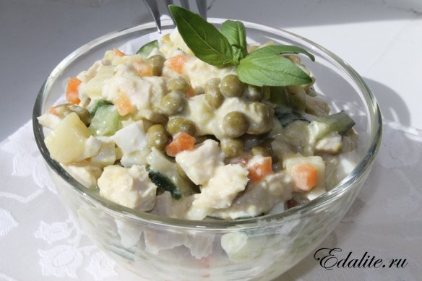
Вкусная и полезная пища. Приготовление салата «Оливье»
Салат Оливье, один из моих любимых. Обычный рецепт салата Оливье — довольно калорийный и содержит много жиров (в 100г содержится около 180 ккал и 13г жира). В моём рецепте — Оливье lite, я заменила варенную колбасу на куриное филе; соленые огурцы на свежие; а заправку сделала из йогурта и легкого майонеза. Получилось очень вкусно и полезно, а по калорийности и жирам совсем другое дело — 81 ккал и 1,9г жира.

Slide 3
Вкусная и полезная пища. Приготовление салата «Оливье»
Понадобится:
Консервированный зеленый горошек — 1 банка (примерно 315г);
Варенная куриная грудка — 1шт (500г);
Варенный картофель — 3шт (400-450г);
Варенная морковь — 1шт (100г);
Варенные яйца — 3шт (180г);
Свежие огурцы — 400г;
Лук — 1 небольшая шт (60г);
Майонез легкий — 160г;
Соль

Slide 4
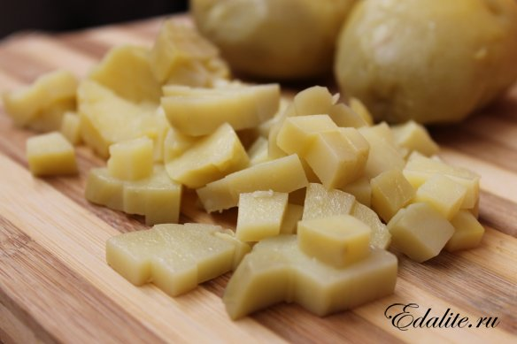
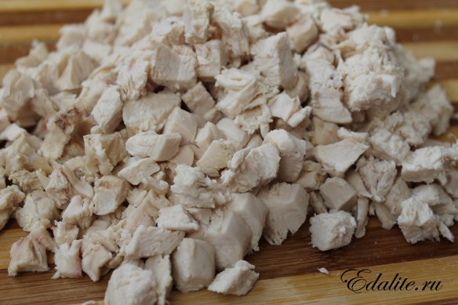
Вкусная и полезная пища. Приготовление салата «Оливье»
Варенный картофель чистим от кожуры и режем на маленькие квадратики.
Варенную куриную грудку режем на кусочки:

Slide 5
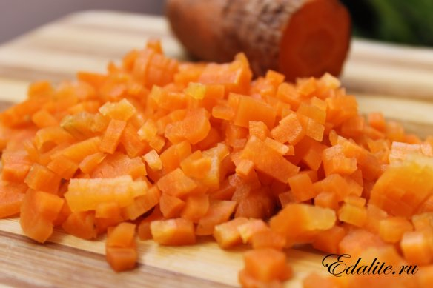
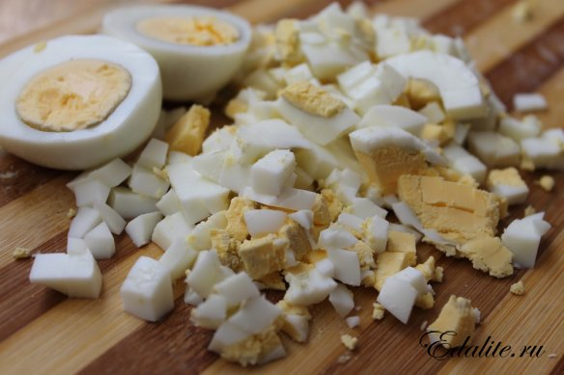
Вкусная и полезная пища. Приготовление салата «Оливье»
Так же чистим морковь и мелко нарезаем:
Яйца очищаем от скорлупы и режем мелко:

Slide 6
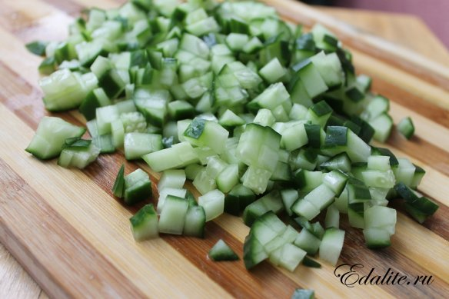
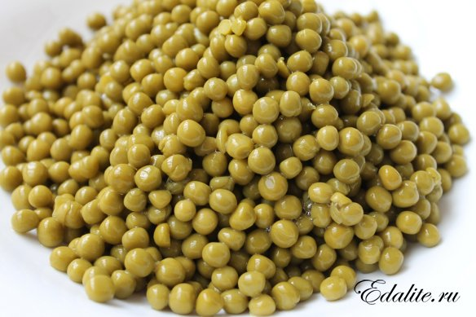
Вкусная и полезная пища. Приготовление салата «Оливье»
Режем мелко свежий огурец:
Подготавливаем консервированный зеленый горошек — сливаем воду:

Slide 7
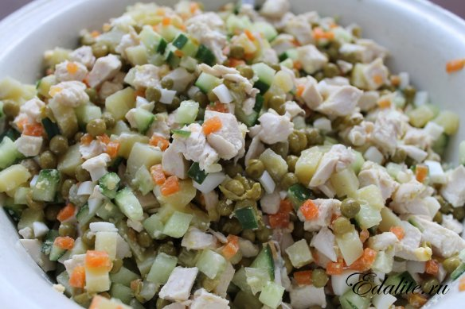
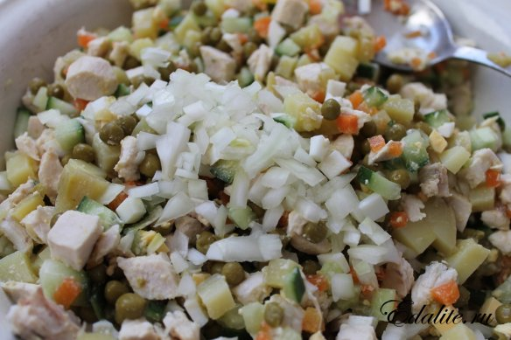
Вкусная и полезная пища. Приготовление салата «Оливье»
Все порезанные ингредиенты смешиваем:
Лук нарезаем очень мелко и добавляем в салат, перемешиваем. Пробуем и солим по вкусу:

Slide 8
Вкусная и полезная пища. Приготовление салата «Оливье»
Вкусная и полезная пища. Приготовление салата «Оливье»
Добавляем в салат майонез, солим, пробуем .
Приятного аппетита!;

Slide 9
Вкусная и полезная пища. Приготовление салата «Оливье»
Пищевая ценность на 100 гр. |  | Суточная потребность
Энергетическая ценность (ккал) | 81.2 | Энергетическая ценность (%) | 3.2
Белки (г) | 8.6 | Белки (%) | 10.1
Жиры (г) | 1.9 | Жиры (%) | 1.9
Углеводы (г) | 6 | Углеводы (%) | 1.6
Пищевые волокна (г) | 1.3 | Пищевые волокна (%) | 4.3
Питательные пункты | 2

Slide 10
Вкусная и полезная пища. Приготовление салата «Оливье»
Приятного аппетита!
С П А С И Б О !
Шаблоны для презентации и картинки взяты с сайтов интернета.

